Slide 1
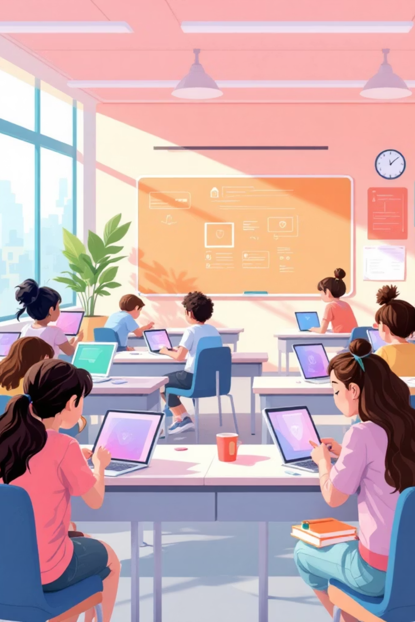
Ασφάλεια στο Διαδίκτυο: Οδηγός για Παιδιά 🧑‍💻
Γεια σας, μικροί εξερευνητές του διαδικτύου! Είστε έτοιμοι να μάθουμε πώς να πλοηγούμαστε με ασφάλεια στον μαγικό κόσμο του ίντερνετ; Το διαδίκτυο είναι ένα υπέροχο μέρος γεμάτο γνώση, παιχνίδια και φίλους, αλλά όπως και στον πραγματικό κόσμο, έτσι κι εδώ, υπάρχουν κανόνες που πρέπει να τηρούμε για να είμαστε ασφαλείς και να διασκεδάζουμε χωρίς προβλήματα. Ας ξεκινήσουμε την περιπέτειά μας στην ψηφιακή ασφάλεια!

Slide 2
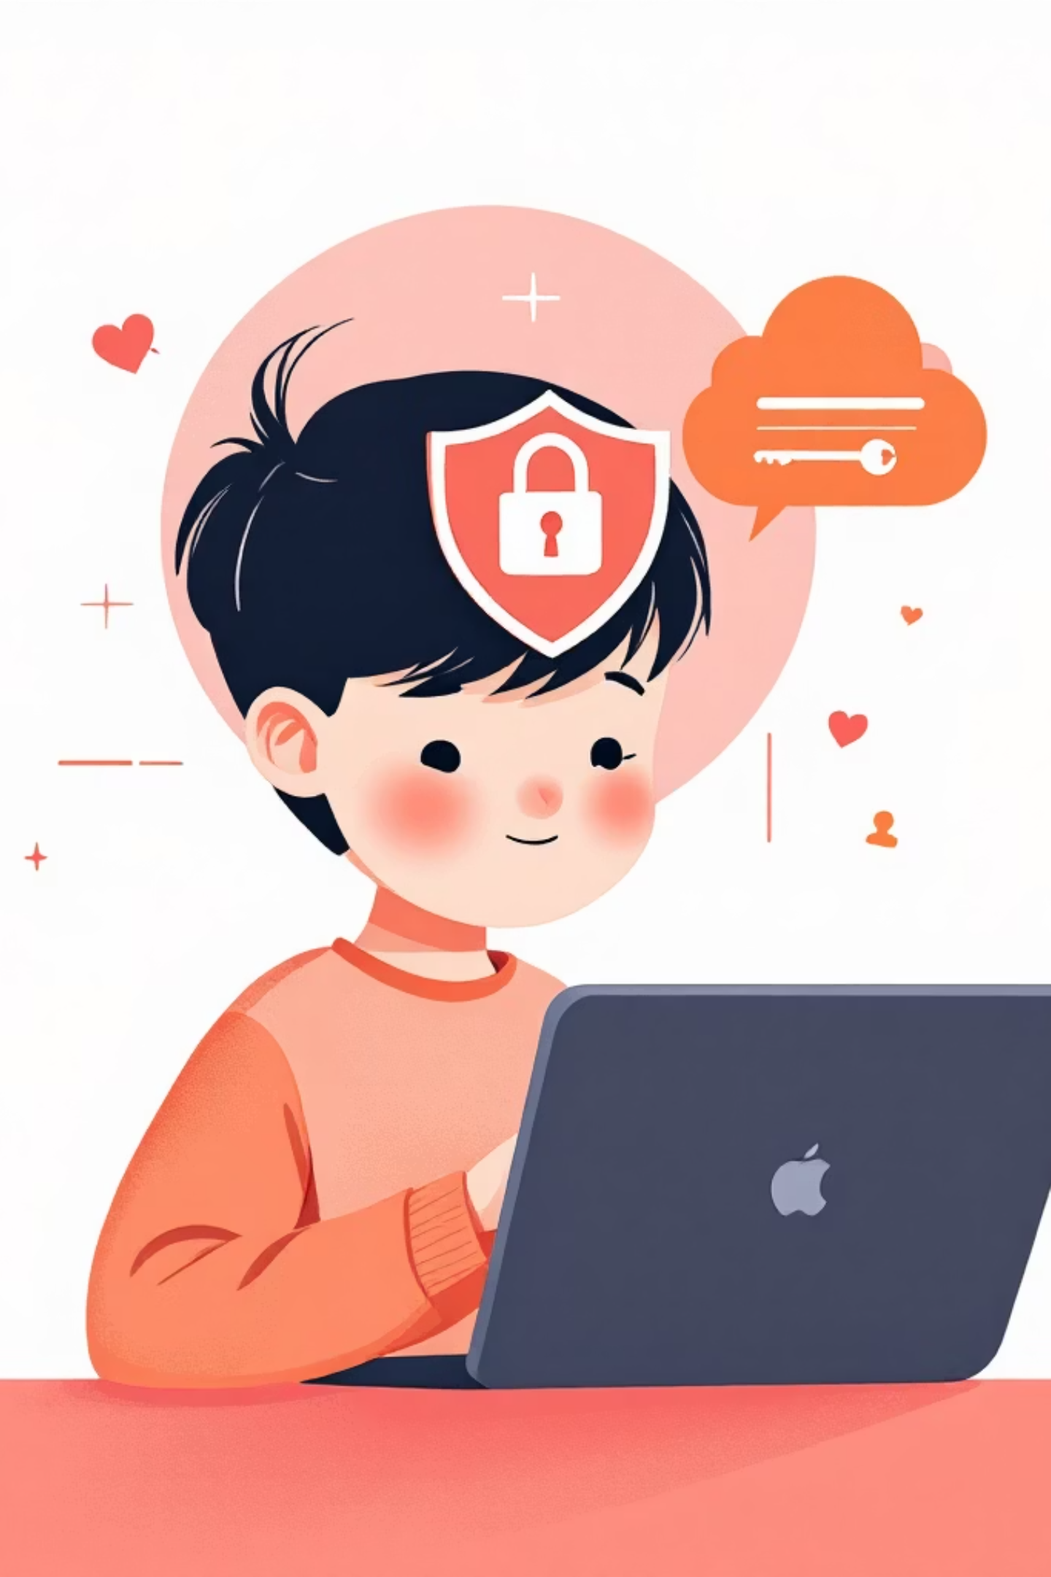
Τι σημαίνει Ασφάλεια στο Διαδίκτυο; 🤔
Η ασφάλεια στο διαδίκτυο σημαίνει να ξέρουμε πώς να προστατεύουμε τον εαυτό μας και τις πληροφορίες μας όταν είμαστε συνδεδεμένοι. Είναι σαν να φοράμε κράνος όταν κάνουμε ποδήλατο ή ζώνη ασφαλείας στο αυτοκίνητο. Θέλουμε να παίζουμε, να μαθαίνουμε και να επικοινωνούμε, αλλά πάντα με προσοχή!
Προστασία Προσωπικών Δεδομένων
Μην μοιράζεσαι ποτέ το όνομά σου, τη διεύθυνσή σου ή το σχολείο σου με αγνώστους. Είναι μόνο για σένα και την οικογένειά σου!
Ισχυροί Κωδικοί
Οι κωδικοί σου είναι σαν το κλειδί του σπιτιού σου. Πρέπει να είναι δυνατοί και να μην τους δίνεις σε κανέναν!

Slide 3
Οι Χρυσοί Κανόνες της Ασφαλούς Πλοήγησης 🔑
Υπάρχουν κάποιοι βασικοί κανόνες που πρέπει να θυμάστε πάντα για να είστε ασφαλείς online. Είναι οι "χρυσοί κανόνες" που θα σας προστατεύσουν από κάθε κίνδυνο!
1
Μυστικά τα Προσωπικά Δεδομένα
2
Δημιουργία Ισχυρών Κωδικών
3
Προσοχή στους Άγνωστους Online
Οι κωδικοί πρόσβασής σου πρέπει να είναι σαν υπερήρωες! Χρησιμοποίησε έναν συνδυασμό από μεγάλα και μικρά γράμματα, αριθμούς και σύμβολα. Μην χρησιμοποιείς εύκολα αναγνωρίσιμες πληροφορίες, όπως η ημερομηνία γέννησής σου. Και αν νομίζεις ότι κάποιος έμαθε τον κωδικό σου, ενημέρωσε αμέσως τους γονείς σου για να τον αλλάξετε.
Ποτέ, μα ποτέ, δεν δίνουμε το όνομά μας, τη διεύθυνσή μας, το τηλέφωνό μας, το σχολείο μας ή τους κωδικούς μας σε chatrooms, online παιχνίδια ή σε οποιονδήποτε μας το ζητήσει. Αυτές οι πληροφορίες είναι προσωπικές και πρέπει να μείνουν μυστικές!
Μην μιλάς και μην δέχεσαι να συναντήσεις άτομα που γνώρισες μόνο στο διαδίκτυο. Αν κάποιος σε πιέζει ή σε κάνει να νιώθεις άβολα, πες το αμέσως στους γονείς σου ή σε έναν ενήλικα που εμπιστεύεσαι.

Slide 4
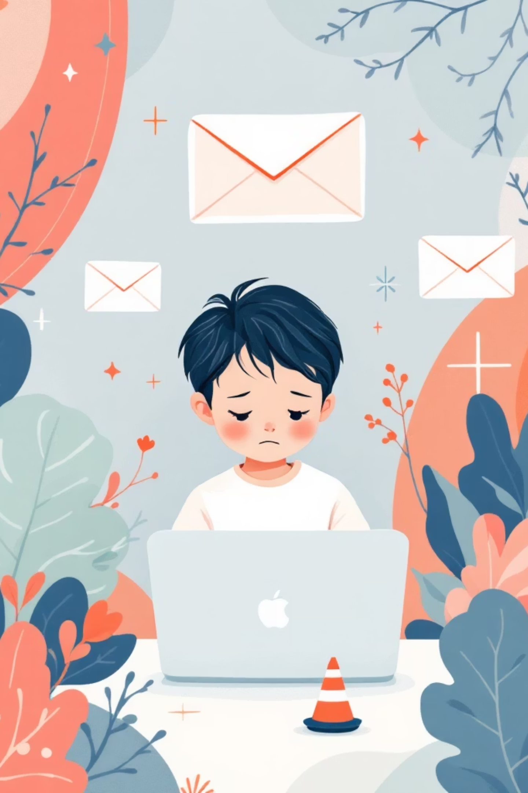


Προσοχή στις Εικόνες και τα Αρχεία! 📸
Οι φωτογραφίες και τα βίντεο είναι διασκεδαστικά, αλλά πρέπει να είμαστε πολύ προσεκτικοί με το ποιος τα βλέπει και πού τα στέλνουμε. Επίσης, πρέπει να είμαστε επιφυλακτικοί με τα email και τα αρχεία που δεν περιμένουμε.
Ποτέ Φωτογραφίες σε Αγνώστους
Μην στέλνεις ποτέ φωτογραφίες σου ή της οικογένειάς σου σε αγνώστους. Δεν ξέρεις ποιος είναι στην άλλη άκρη και τι μπορεί να κάνει με αυτές τις φωτογραφίες.
Αμφισβήτηση Email και Αρχείων
Μην ανοίγεις μηνύματα (emails) ή συνημμένα αρχεία από αγνώστους. Μπορεί να περιέχουν ιούς που θα βλάψουν τον υπολογιστή σου ή να κλέψουν πληροφορίες.

Slide 5
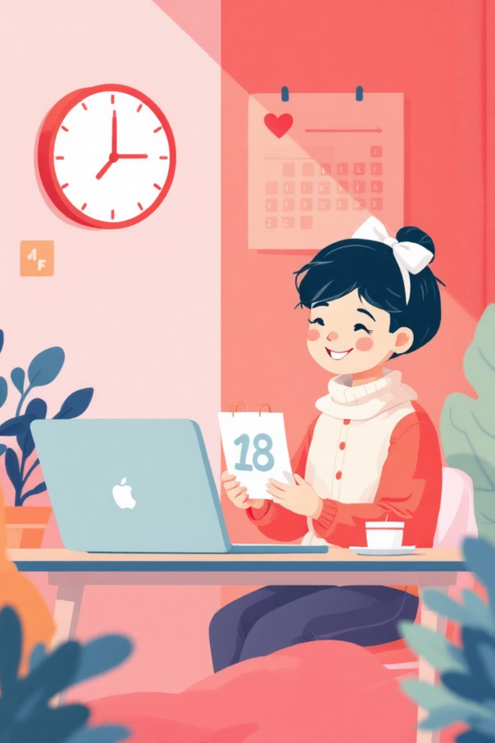
Οργανώνουμε τον Χρόνο μας Online ⏰
Η διαχείριση του χρόνου που περνάμε στο διαδίκτυο είναι πολύ σημαντική. Είναι ωραίο να παίζουμε και να μαθαίνουμε online, αλλά πρέπει να υπάρχει και χρόνος για άλλα πράγματα, όπως παιχνίδι έξω, διάβασμα και οικογενειακές στιγμές.
Συμφωνία με τους Γονείς
Συμφώνησε με τους γονείς σου τον χρόνο που θα χρησιμοποιείς τις συσκευές (tablet, κινητό, υπολογιστή). Έτσι, θα έχεις μια ισορροπημένη καθημερινότητα και θα απολαμβάνεις όλα τα οφέλη του διαδικτύου, χωρίς να παραμελείς τις άλλες σου δραστηριότητες.

Slide 6
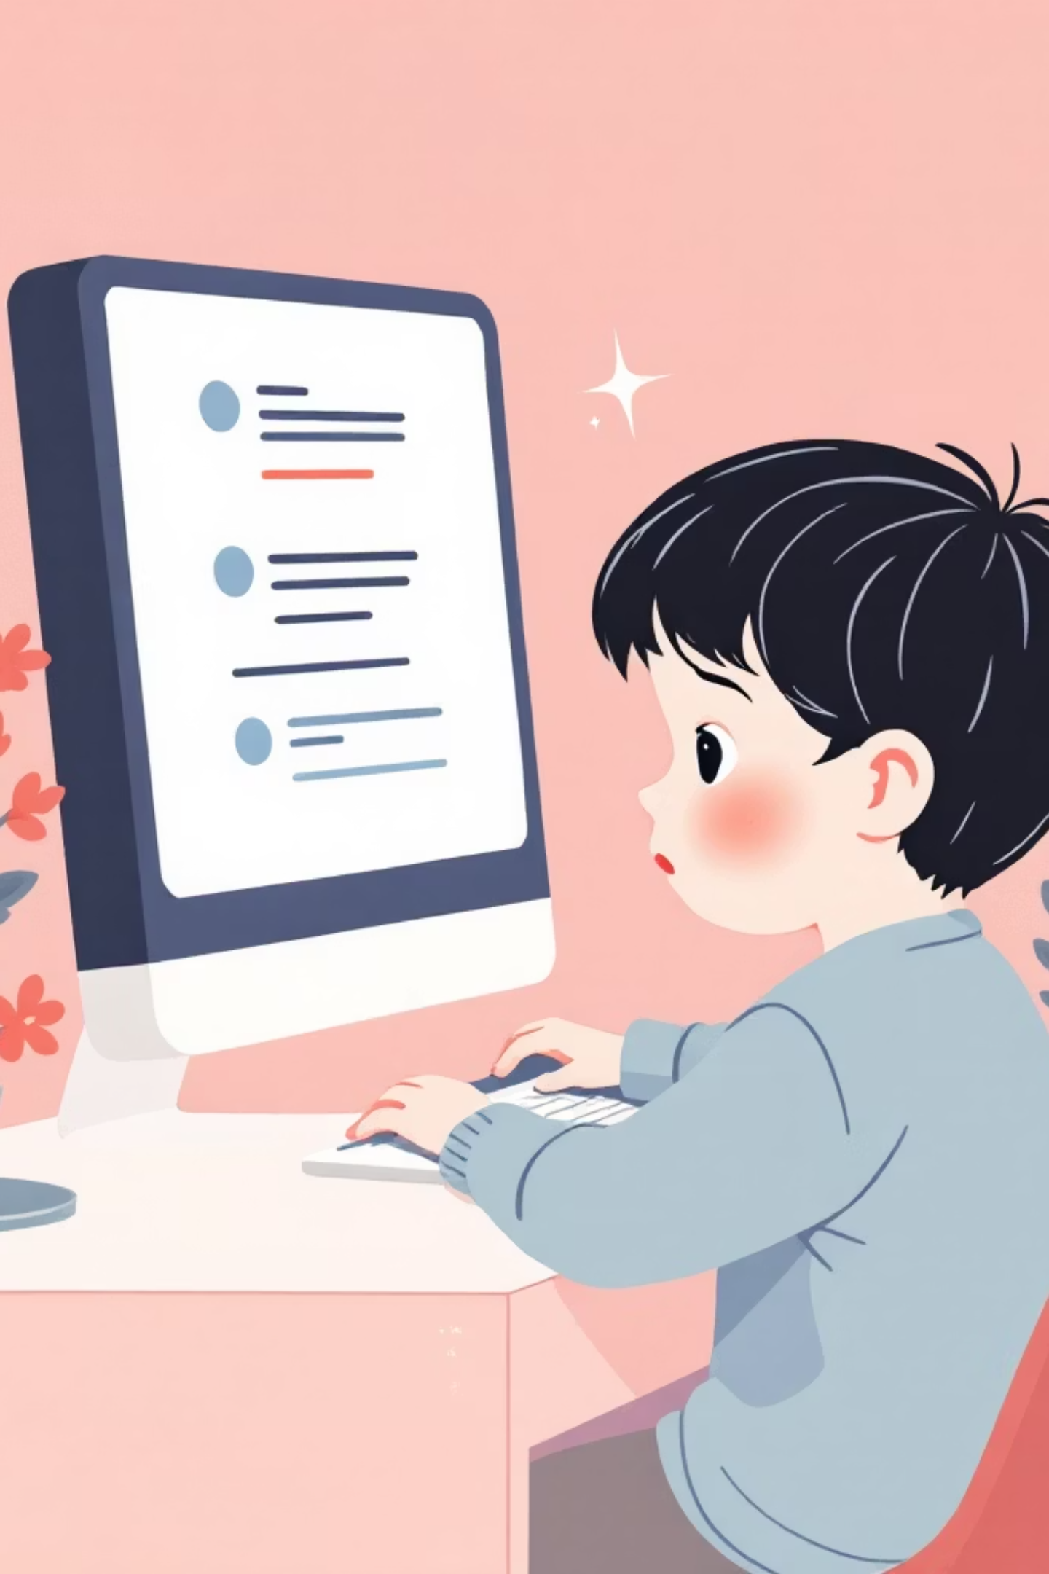
Cyberbullying: Τι να Κάνεις Αν Συμβεί 🛡️
Δυστυχώς, μερικές φορές κάποιοι άνθρωποι συμπεριφέρονται άσχημα και online. Αυτό λέγεται cyberbullying. Αν κάποιος σου μιλήσει άσχημα, σε απειλήσει ή σε κάνει να νιώθεις άσχημα online, θυμήσου ότι δεν είσαι μόνος/η και υπάρχει λύση!
Μίλα αμέσως!
Μην απαντάς
Κράτα αποδείξεις
Το πιο σημαντικό είναι να το πεις αμέσως σε έναν ενήλικα που εμπιστεύεσαι, όπως οι γονείς σου, ένας δάσκαλος ή κάποιος άλλος συγγενής. Αυτοί θα σε βοηθήσουν να το αντιμετωπίσεις.
Μην απαντάς στα μηνύματα ή τις απειλές. Αυτό μπορεί να χειροτερέψει την κατάσταση.
Αν μπορείς, ζήτα από τους γονείς σου να κρατήσουν στιγμιότυπα οθόνης (screenshots) των μηνυμάτων, ώστε να έχετε αποδείξεις.

Slide 7




Πότε να Ζητήσεις Βοήθεια; 🆘
Η βοήθεια είναι πάντα εκεί όταν τη χρειάζεσαι! Μην ντρέπεσαι ποτέ να ζητήσεις βοήθεια αν κάτι σε προβληματίζει ή σε φοβίζει online.
Ερωτήσεις
Αν έχεις κάποια απορία για κάτι που είδες ή άκουσες online.
Δυσάρεστες Εμπειρίες
Αν κάτι σε έκανε να νιώσεις άβολα, στενοχώρια ή φόβο.
Οτιδήποτε Ύποπτο
Αν κάποιος σου ζητήσει προσωπικά στοιχεία ή σου προτείνει κάτι περίεργο.
Ενημέρωσε τους Γονείς!
Οι γονείς σου, οι δάσκαλοί σου ή άλλοι ενήλικες που εμπιστεύεσαι είναι εκεί για να σε βοηθήσουν και να σε προστατέψουν. Μην το κρατάς μυστικό!

Slide 8
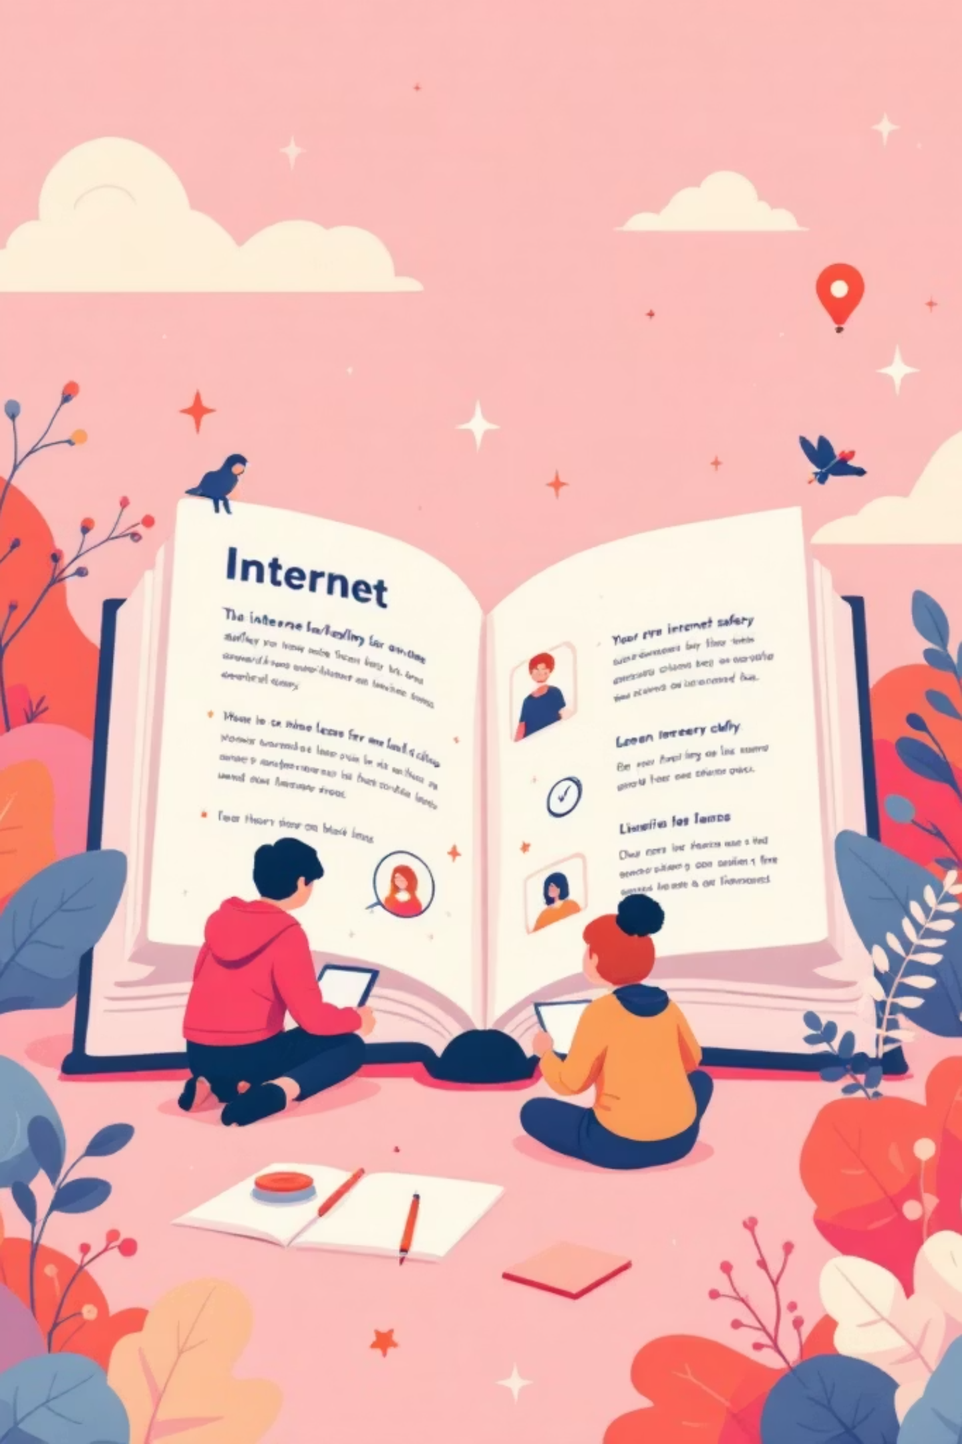

Πηγές για να Μάθεις Περισσότερα 📚
Η γνώση είναι δύναμη! Υπάρχουν πολλές διασκεδαστικές και εκπαιδευτικές πηγές που μπορούν να σας βοηθήσουν να μάθετε ακόμα περισσότερα για την ασφάλεια στο διαδίκτυο.
SaferInternet4kids
Μια υπέροχη ιστοσελίδα με κουίζ, παιχνίδια και οδηγούς για να μάθετε πώς να είστε ασφαλείς στο διαδίκτυο. Είναι φτιαγμένη ειδικά για παιδιά!

Slide 9

Κριτική Σκέψη: Ο Σούπερ-Ήρωας του Διαδικτύου σου! 🧠
Ένας από τους πιο σημαντικούς κανόνες είναι να χρησιμοποιείς την κριτική σου σκέψη. Μην πιστεύεις όλα όσα βλέπεις ή διαβάζεις online. Σκέψου, αναρωτήσου και συζήτησε με τους γονείς σου!
Αλήθεια ή Ψέμα;
1
Είναι η πληροφορία που βλέπεις αληθινή; Ποιος την έγραψε; Μπορείς να την εμπιστευτείς;
Προσοχή στις Διαφημίσεις
2
Οι διαφημίσεις προσπαθούν να σου πουλήσουν κάτι. Μην πατάς σε περίεργες διαφημίσεις και μην αγοράζεις πράγματα χωρίς την άδεια των γονιών σου.
Ρώτα τους Γονείς
3
Αν κάτι σου φαίνεται περίεργο ή δεν είσαι σίγουρος/η, ρώτα αμέσως τους γονείς σου. Είναι οι καλύτεροί σου σύμμαχοι!

Slide 10


Απολαύστε το Διαδίκτυο με Ασφάλεια! 🚀
Θυμηθείτε, το διαδίκτυο είναι ένα φανταστικό εργαλείο για να μαθαίνετε, να επικοινωνείτε και να διασκεδάζετε. Αλλά, όπως και σε κάθε περιπέτεια, χρειάζεται προσοχή και γνώση. Με τους κανόνες που μάθαμε σήμερα, είστε έτοιμοι να εξερευνήσετε τον ψηφιακό κόσμο με ασφάλεια και υπευθυνότητα!
Η χρήση του διαδικτύου πρέπει να είναι εποπτευόμενη, με στόχο την εκπαίδευση και την ψυχαγωγία σε ένα ασφαλές περιβάλλον. Να θυμάστε πάντα να μιλάτε με τους γονείς σας για οτιδήποτε σας απασχολεί!

